Slide 1
AIVoiceAnalytics
音声解析のマイク入力一時停止機能の検討

Slide 2
概要
音声解析について、マイク入力時に一時停止機能の追加を検討する。
コールセンターと同様、マイク入力の時にも一時停止と再開が行えるようにする。
マイク入力の時、一時停止ボタンを押下すると、リカイアス利用時間がふえないようにする。
一時停止から再開すると、マイク入力が再開し、リカイアス利用時間も加算し続けるようにする。

Slide 3
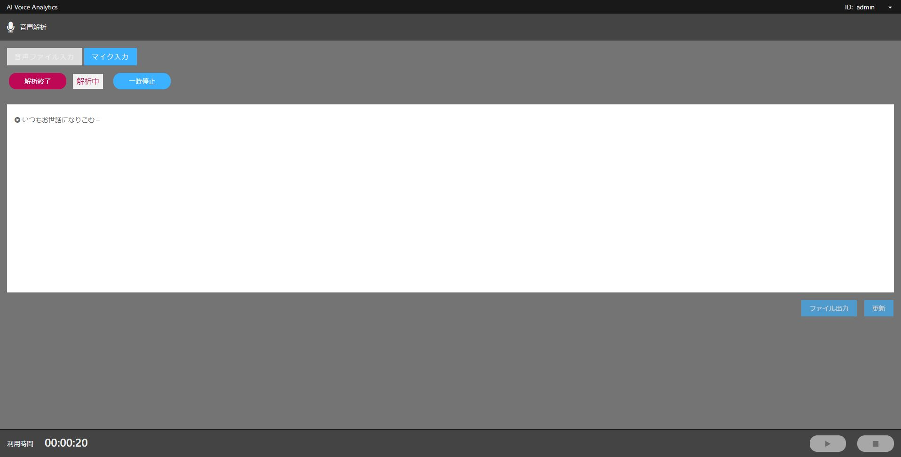
音声解析画面マイク入力一時停止のイメージ１
画面に一時停止ボタンを追加
解析開始ボタンを押すと一時停止ボタンを表示する。

Slide 4
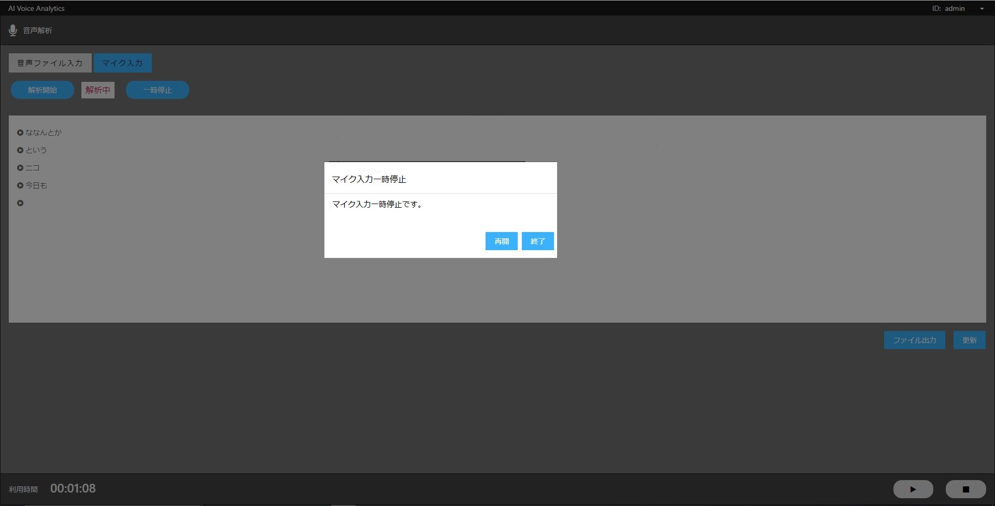
音声解析画面マイク入力一時停止のイメージ２
一時停止ボタンを押下する時は、一時停止ダイアログを表示し、マイク入力を一時停止する。
再開ボタンを押下時は、ダイアログを閉じるし、マイク入力を再開する。
終了ボタンを押下時は、ダイアログを閉じるし、マイク入力を終了する。

Slide 5
API 改修
音声解析再開API 【新規】
既存の音声解析開始APIとほぼ同様
リクエストの音声解析ログIDより通話ログ情報を取得する。
リカイアス認証を行い、リカイアス音声認識を開始する。
ユーザ情報の音声保存設定が有効の場合、音声ファイル名の生成、保存ディレクトリの作成を行う。
レスポンス情報を作成し、画面へ返す。

Slide 6
画面 改修
音声解析画面 【改修】
一時停止ボタンを追加する。
解析開始、解析終了と一時停止ボタンの表示・非表示の制御を追加する。
一時停止の場合音声解析終了APIとの連携情報を追加する。
一時停止ダイアログを追加する。
一時停止ダイアログの再開と終了APIとの連携情報を追加する。

